Slide 1

DATANEXO S.A.S. PRESENTA
🔭
TalentScope
El observatorio del mercado laboral tech
Proyecto en curso · 15 oct → 9 dic 2026
🎓 Para tu primer empleo
TalentScope · DataNexo 1/35

Slide 2

UNA PREGUNTA ANTES DE EMPEZAR
¿Cuánto te van a pagar en tu primer empleo? 💸
¿Y qué tienes que aprender para conseguirlo? 🤔
Nadie en este salón lo sabe con datos… todavía.
TalentScope · DataNexo 2/35

Slide 3

NUESTRO CLIENTE
🎓
Red de Empleabilidad Universitaria
Universidades que quieren orientar mejor a sus estudiantes.
⏳
🤝
2 días por semana
Nos contrataron
A DataNexo, una empresa de datos. O sea… a ustedes.
Es lo que tardan hoy copiando ofertas a mano y juntando Excel.
TalentScope · DataNexo 3/35

Slide 4

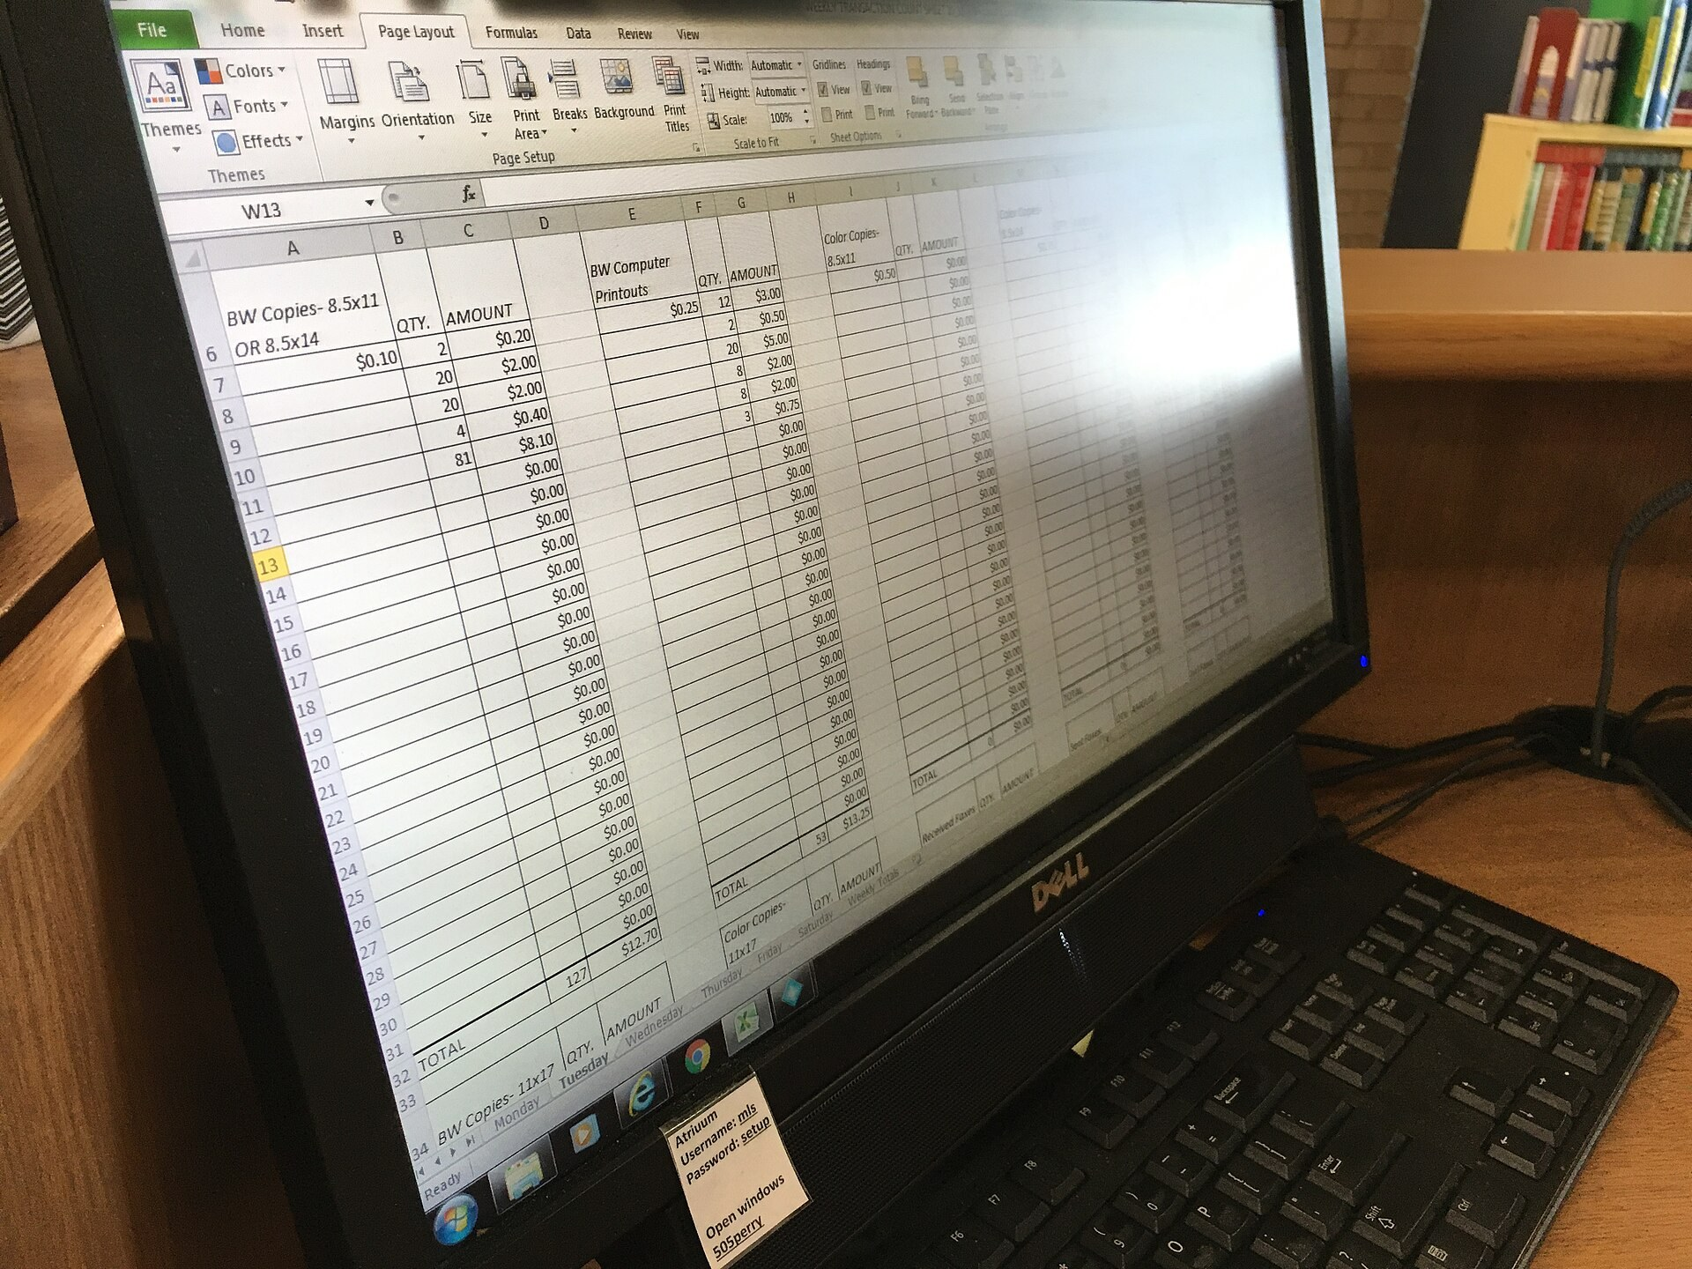
El problema: datos regados y sucios 🧩
👩‍🎓
🌐 Portal de empleo
📄 Excel de los aliados
🗂️ Egresados
118 ofertas en 6 páginas. Hay que entrar a cada una para ver las skills.
salario
ciudad
“Sí”, “si”, “SI”… y fechas escritas en 5 formatos distintos.
95M
MEDELLIN
N/A
Bogotá D.C.
450000
Teletrabajo
TalentScope · DataNexo 4/35

Slide 5
Lo que vamos a automatizar 🤖
😩 Hoy, a mano
✨ Con TalentScope
Copiar 118 ofertas, una por una
A
Un scraper las trae todas
Abrir cada Excel y arreglarlo
➡️
B
pandas lee y limpia los Excel
Contar skills con calculadora
C
groupby calcula los indicadores
Armar el reporte en Word cada lunes
D
to_excel arma el reporte solo
⏳ 2 días por semana → ⚡ 20 segundos
TalentScope · DataNexo 5/35

Slide 6
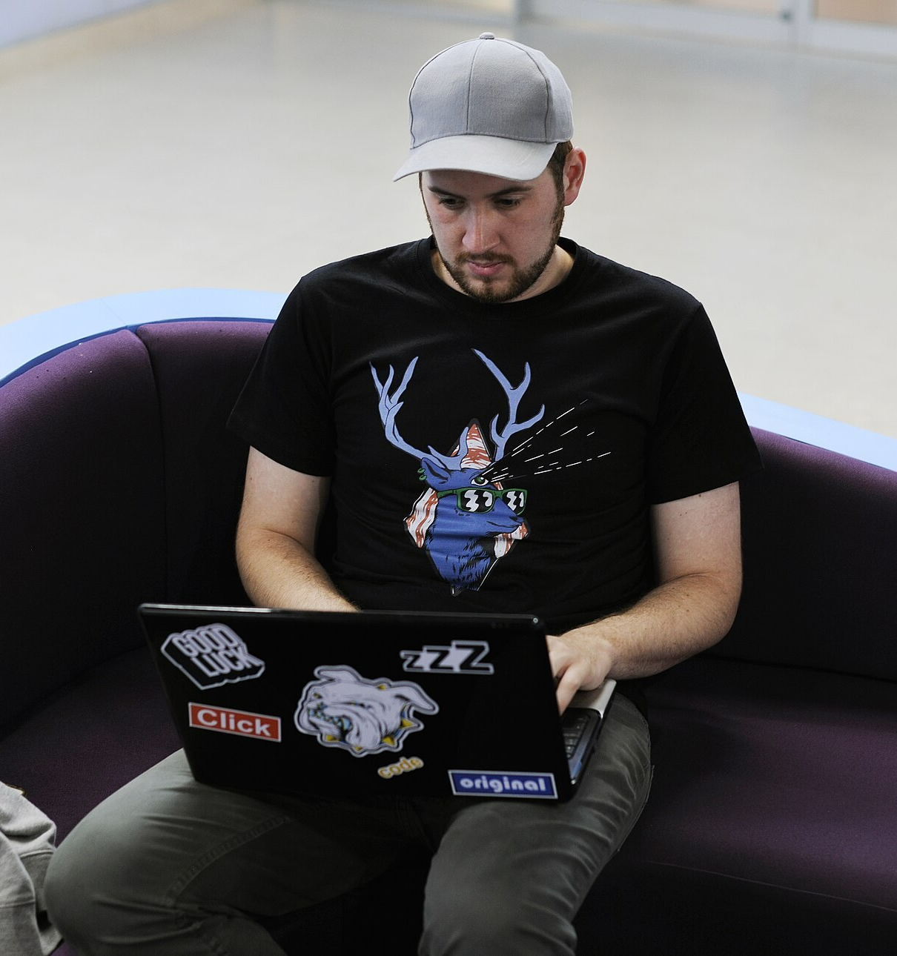
LO QUE PASÓ ANTES DE QUE LLEGARAN
El equipo anterior se fue 👋
Hicieron un prototipo (Sprint 0) y los movieron a otro proyecto. No están disponibles para preguntas.
🕷️
📥
📃
Un scraper
Un lector de Excel
Un reporte básico
que solo lee la página 1
de una sola universidad, y lee mal
sin gráficos ni salarios
“Funcionaba… en el PC de Andrés” 😅
TalentScope · DataNexo 6/35

Slide 7
Y nos dejaron 4 bugs 🐛
BUG-01 · Squad B
BUG-02 · Squad B
BUG-03 · Squad C
BUG-04 · Squad A
Las ciudades no cuadran
Encabezados perdidos
Ruta de otro PC
Se cuelga y daña tildes
No reconoce “Bogotá D.C.” ni “MEDELLIN”.
Los títulos están en la fila 4 y salen columnas raras.
Lee un archivo del escritorio de Andrés y separa mal las skills.
No tiene timeout y las tildes salen raras.
normalizar_ciudad()
Unnamed: 1
C:/Users/andres.dev/…
LogÃ­stica 360
Leer código ajeno y arreglarlo es lo primero que hace un junior en una empresa.
TalentScope · DataNexo 7/35

Slide 8

¿Cómo sabemos que está roto? 🔎
$ pytest
FAILED test_normalizar_ciudad
FAILED test_lector_encuestas
FAILED test_reporte
FAILED test_scraper …
14 failed, 5 passed
Misión del Sprint 1: dejarlos todos en verde ✅
TalentScope · DataNexo 8/35

Slide 9
Lo que falta construir 🛠️
🕷️
🧽
🧮
📈
Traer
Limpiar
Analizar
Reportar
➜
➜
➜
Todas las páginas, el detalle de cada oferta, salarios y fechas.
Leer cada Excel, arreglarlo y guardar lo que se rechaza.
Skills, salarios, ciudades y la brecha de cada programa.
Excel con to_excel, gráficos, HTML, y que todo corra solo.
Hoy los 4 arrancan en paralelo. Desde el Sprint 2, cada squad recibe lo que entrega el anterior.
TalentScope · DataNexo 9/35

Slide 10
¿Todos arrancan hoy? ¡Sí! 🏁
Los 4 squads trabajan en paralelo desde el primer día. Nadie espera a nadie.
Sprint 1 · trabaja con…
Desde el Sprint 2 · recibe de…
A
Scraping
🌐 El portal simulado (portal_mock)
Nadie: es la primera fuente
B
Excel
📄 Los Excel sucios (data/raw/excel)
Nadie: es la otra fuente
C
Análisis
🧪 Datos de ejemplo (data/sample)
Ofertas de A y Excel limpios de B
D
Reportes
🧪 Datos de ejemplo (data/sample)
Indicadores de C
¿Por qué funciona? Los datos de ejemplo ya tienen las mismas columnas que entregarán A y B (el contrato de datos). En el Sprint 4 se une todo de punta a punta.
🤝
TalentScope · DataNexo 10/35

Slide 11

A
SQUAD A · SCRAPING 🕷️
Traer todas las ofertas del portal, solas
📥
Recibe
El portal EmpleosTech: 118 ofertas en 6 páginas (carpeta portal_mock).
▼
⚙️
Hace
Recorre todas las páginas, entra a cada oferta, convierte salarios y fechas en datos útiles, sin saturar el portal.
🧰 Herramientas
▼
requests · BeautifulSoup · urljoin · urllib.robotparser
📤
Entrega
ofertas.csv y ofertas.xlsx en data/processed → los usa el Squad C.
✅ Terminamos cuando…
Trae las 118 ofertas, el salario como número, las tildes bien y los tests en verde.
TalentScope · DataNexo 11/35

Slide 12
A
SQUAD A · SCRAPING 🕷️
Sprint 1 (15–28 oct): quién hace qué
Tu HU
Está lista cuando…
A1
El scraper no se cuelga ni daña tildes
timeout=10, 3 reintentos y “Medellín” sale bien
BUG-04
A2
Recorrer todas las páginas
Sigue el botón “Siguiente” y obtiene las 118 ofertas
HU-10
A3
Leer el detalle de cada oferta
parsear_detalle() devuelve skills (con |), modalidad y descripción
HU-11
A4
Salario de texto a números
parsear_salario() pasa los 5 tests y suma 3 casos reales
HU-13
A5
Fecha de publicación real
“Hoy”, “Hace N días” y “dd/mm/aaaa” pasan a AAAA-MM-DD
HU-14
A6
Scraping responsable 👑 Scrum Master
Respeta robots.txt, hace pausas y se identifica con su User-Agent
HU-12
Los BUG van en rojo: desbloquean a los demás, conviene que los tomen quienes tengan más experiencia.
TalentScope · DataNexo 12/35

Slide 13
A
SQUAD A · SCRAPING 🕷️
El camino hasta el 9 de diciembre
S1
15–28 oct
S2
29 oct–11 nov
S3
12–25 nov
S4
26 nov–9 dic
Arreglar y arrancar
Datos confiables
Que corra solo
Todos juntos
BUG-04
HU-15
HU-23
HU-70
El scraper no se cuelga ni daña tildes
ofertas.xlsx según el contrato
🔒 Capacidad reservada
Integración de punta a punta (A1)
HU-10
HU-16
HU-24
HU-71
Recorrer todas las páginas
Segunda fuente: Fake Jobs
Alerta si no llegan ofertas
QA cruzado con otro squad (A2 y 3)
HU-11
HU-17
HU-25
HU-72
Leer el detalle de cada oferta
Separar rol y nivel del título
Skills en la descripción
Manual de operación (A4)
HU-13
HU-18
HU-26
HU-73
Salario de texto a números
Tests del scraper sin internet
Completitud de los datos
Informe final y demo al cliente (A5)
HU-14
HU-19
HU-27
HU-74
Fecha de publicación real
Histórico sin duplicados
Empresas que más publican
Limpieza final del código (A6)
HU-12
HU-20
Scraping responsable
Bitácora de cada corrida
TalentScope · DataNexo 13/35

Slide 14
B
SQUAD B · EXCEL DE ALIADOS 📊
Leer y limpiar los Excel de los aliados
📥
Recibe
Excel tal como llegan en data/raw/excel: Universidad Andina, Talentia (una hoja por ciudad) y egresados.
▼
⚙️
Hace
Los lee con pandas sin tocarlos a mano, corrige textos, números, ciudades y skills, y aparta las filas malas.
🧰 Herramientas
▼
read_excel(header=, sheet_name=None) · .str · to_numeric · to_datetime
📤
Entrega
encuestas.xlsx, egresados.xlsx y rechazados.xlsx → los usa el Squad C.
✅ Terminamos cuando…
Cero columnas “Unnamed”, una sola forma por ciudad y cada fila rechazada con su motivo.
TalentScope · DataNexo 14/35

Slide 15
B
SQUAD B · EXCEL DE ALIADOS 📊
Sprint 1 (15–28 oct): quién hace qué
Tu HU
Está lista cuando…
B1
Encabezados de Universidad Andina
Pasan los 2 tests usando header=, sin editar el Excel
BUG-02
B2
Lector de Talentia (hoja por ciudad)
Lee todas las hojas, agrega la ciudad y quita la fila TOTAL
HU-31
B3
Ciudades escritas de una sola forma
Pasan los 10 casos de normalizar_ciudad
BUG-01
B4
Salarios y experiencia a números
“$5.200.000” → 5200000 y “3 años” → 3, con 6 tests
HU-33
B5
Skills con el catálogo oficial
normalizar_skills('java / spring') → 'Java|Spring Boot'
HU-34
B6
Limpiar la base de egresados 👑 Scrum Master
Sí/si/SI → True, fechas en 5 formatos y sin duplicados
HU-35
Los BUG van en rojo: desbloquean a los demás, conviene que los tomen quienes tengan más experiencia.
TalentScope · DataNexo 15/35

Slide 16
B
SQUAD B · EXCEL DE ALIADOS 📊
El camino hasta el 9 de diciembre
S1
15–28 oct
S2
29 oct–11 nov
S3
12–25 nov
S4
26 nov–9 dic
Arreglar y arrancar
Datos confiables
Que corra solo
Todos juntos
BUG-02
HU-40
HU-37
HU-70
Encabezados de Universidad Andina
Consolidado de encuestas
Todos los Excel de una carpeta
Integración de punta a punta (B1)
HU-31
HU-41
HU-42
HU-71
Lector de Talentia (hoja por ciudad)
Egresados: una hoja por programa
Encontrar el encabezado solo
QA cruzado con otro squad (B2 y 3)
BUG-01
HU-38
HU-43
HU-72
Ciudades escritas de una sola forma
Separar válidas y rechazadas
Tests con Excel de to_excel
Manual de operación (B4)
HU-33
HU-36
HU-44
HU-73
Salarios y experiencia a números
Reporte de calidad por aliado
Plantilla para los aliados
Informe final y demo al cliente (B5)
HU-34
HU-39
HU-45
HU-74
Skills con el catálogo oficial
🔒 Capacidad reservada
TRM desde un Excel
Limpieza final del código (B6)
HU-35
HU-46
Limpiar la base de egresados
Diccionario de datos
TalentScope · DataNexo 16/35

Slide 17
C
SQUAD C · ANÁLISIS 🧮
Responder con pandas las preguntas del cliente
📥
Recibe
Ofertas del Squad A, encuestas y egresados del Squad B. Mientras llegan: los datos de ejemplo de data/sample.
▼
⚙️
Hace
Calcula los indicadores: skills más pedidas, salarios por rol, ciudades, empleabilidad y brecha por programa.
🧰 Herramientas
▼
groupby · explode · value_counts · pivot_table · crosstab · pd.cut
📤
Entrega
Tablas de indicadores en Excel (top_skills.xlsx, salarios…) → las usa el Squad D. En el Sprint 3, una API Spring Boot.
✅ Terminamos cuando…
Cada pregunta del cliente tiene su tabla, con test, y se exporta con to_excel.
TalentScope · DataNexo 17/35

Slide 18
C
SQUAD C · ANÁLISIS 🧮
Sprint 1 (15–28 oct): quién hace qué
Tu HU
Está lista cuando…
C1
Ruta del PC de Andrés y conteo
Usa config.py, separa skills por | y pasa test_reporte
BUG-03
C2
Top de skills, general y por rol
explode + value_counts → top_skills.xlsx
HU-50
C3
Salario por rol y experiencia
Mediana, p25 y p75; rangos con pd.cut; pivot a Excel
HU-51
C4
Ofertas por ciudad y modalidad
crosstab ciudad × modalidad y % de remotas en Excel
HU-52
C5
Empleabilidad por programa
Tasa % y salario mediano por programa, ordenados
HU-53
C6
¿Qué skill paga más? 👑 Scrum Master
Mediana de salario por skill (mínimo 5 ofertas) en Excel
HU-54
Los BUG van en rojo: desbloquean a los demás, conviene que los tomen quienes tengan más experiencia.
TalentScope · DataNexo 18/35

Slide 19
C
SQUAD C · ANÁLISIS 🧮
El camino hasta el 9 de diciembre
S1
15–28 oct
S2
29 oct–11 nov
S3
12–25 nov
S4
26 nov–9 dic
Arreglar y arrancar
Datos confiables
Que corra solo
Todos juntos
BUG-03
HU-55
HU-61
HU-70
Ruta del PC de Andrés y conteo
Brecha: se enseña vs se pide
Skills que suben y bajan
Integración de punta a punta (C1)
HU-50
HU-56
HU-62
HU-71
Top de skills, general y por rol
Salario ofrecido vs reportado
Top 5 recomendadas
QA cruzado con otro squad (C2 y 3)
HU-51
HU-57
HU-63
HU-72
Salario por rol y experiencia
Skills que van juntas
Empresas que contratan juniors
Manual de operación (C4)
HU-52
HU-58
HU-64
HU-73
Ofertas por ciudad y modalidad
¿Qué piden a un junior?
Tests de los indicadores
Informe final y demo al cliente (C5)
HU-53
HU-59
HU-65
HU-74
Empleabilidad por programa
Salario por ciudad y modalidad
API Spring Boot: skills
Limpieza final del código (C6)
HU-54
HU-60
HU-66
¿Qué skill paga más?
Libro de indicadores
API Spring Boot: salarios
TalentScope · DataNexo 19/35

Slide 20

D
SQUAD D · REPORTES Y AUTOMATIZACIÓN 📈
Que el cliente reciba todo listo cada lunes
📥
Recibe
Las tablas de indicadores del Squad C (mientras tanto, data/sample).
▼
⚙️
Hace
Arma gráficos, un Excel de varias hojas y un HTML; agrega logging y un solo comando que corre todo.
🧰 Herramientas
▼
matplotlib · pd.ExcelWriter · logging · pathlib · argparse
📤
Entrega
reportes/AAAA-MM-DD/ con reporte_semanal.xlsx, .html y gráficos → los recibe el cliente.
✅ Terminamos cuando…
Un solo comando genera el reporte del día y funciona en cualquier computador.
TalentScope · DataNexo 20/35

Slide 21
D
SQUAD D · REPORTES Y AUTOMATIZACIÓN 📈
Sprint 1 (15–28 oct): quién hace qué
Tu HU
Está lista cuando…
D1
Gráfico de skills más pedidas
Barras horizontales con título, ejes y fuente, en PNG
HU-80
D2
Gráfico de salarios por rol
Boxplot ordenado por mediana, eje en millones, en PNG
HU-81
D3
Reporte semanal en Excel
ExcelWriter con hojas Resumen, Top skills, Salarios y Datos
HU-82
D4
Logging para todo el proyecto
Registro en consola y archivo; adiós a los print
HU-83
D5
Carpeta de reportes por fecha
Crea reportes/AAAA-MM-DD/ con pathlib y test con tmp_path
HU-84
D6
Instalación paso a paso 👑 Scrum Master
instalar.bat probado por alguien de otro squad
HU-85
Los BUG van en rojo: desbloquean a los demás, conviene que los tomen quienes tengan más experiencia.
TalentScope · DataNexo 21/35

Slide 22
D
SQUAD D · REPORTES Y AUTOMATIZACIÓN 📈
El camino hasta el 9 de diciembre
S1
15–28 oct
S2
29 oct–11 nov
S3
12–25 nov
S4
26 nov–9 dic
Arreglar y arrancar
Datos confiables
Que corra solo
Todos juntos
HU-80
HU-86
HU-92
HU-70
Gráfico de skills más pedidas
Reporte semanal en HTML
Ejecución programada
Integración de punta a punta (D1)
HU-81
HU-87
HU-93
HU-71
Gráfico de salarios por rol
Hallazgos en texto
Archivar reportes viejos
QA cruzado con otro squad (D2 y 3)
HU-82
HU-88
HU-94
HU-72
Reporte semanal en Excel
Comando “todo”
Guardar en SQLite
Manual de operación (D4)
HU-83
HU-89
HU-95
HU-73
Logging para todo el proyecto
Bitácora de corridas
Mi ruta para cada estudiante
Informe final y demo al cliente (D5)
HU-84
HU-90
HU-96
HU-74
Carpeta de reportes por fecha
Ficha por cargo
Índice de reportes
Limpieza final del código (D6)
HU-85
HU-91
HU-97
Instalación paso a paso
Gráfico de empleabilidad
Test del pipeline completo
TalentScope · DataNexo 22/35

Slide 23
ASÍ LO QUEREMOS VER EL 9 DE DICIEMBRE
Un reporte que responde de verdad 🎯
💰 Las ofertas que piden Spring Boot pagan la mediana más alta: $8.630.000
Skills más pedidas en las ofertas
Git
31%
SQL
31%
🌱 Para cargos junior lo más pedido es Docker, Git y Linux
Docker
31%
Python
30%
Linux
24%
🎓 Analítica de Datos tiene la mayor empleabilidad: 79%
AWS
22%
Pandas
21%
Datos simulados del proyecto · versión de referencia
TalentScope · DataNexo 23/35

Slide 24
Y ESTO ES PARA TI
Skill
% ofertas
¿La ves?
Mi ruta 🧭
AWS
85%
Apréndela
Le dices tu programa y el cargo que sueñas. Te devuelve un Excel con lo que ya sabes y lo que te falta.
Pandas
69%
Apréndela
Spark
62%
Apréndela
Airflow
46%
Apréndela
Desarrollo de Software → Ingeniero de Datos
SQL
31%
✔ Sí
TalentScope · DataNexo 24/35

Slide 25
Cuando esté terminado… ✨
20 s
15
10
8
para correr todo, de punta a punta
hojas de Excel, todas con to_excel
fichas, una por cada cargo
filas malas apartadas con su motivo
TalentScope · DataNexo 25/35

Slide 26
8 semanas, 4 sprints 🗓️
S1
S2
S3
S4
15–28 oct
29 oct–11 nov
12–25 nov
26 nov–9 dic
Arreglar lo heredado
Datos confiables
Que corra solo
Demo final 🎉
Ojo: como en la vida real, el cliente va a cambiar de opinión en algún momento. En el backlog verán “Capacidad reservada”. Estén atentos.
⚡
TalentScope · DataNexo 26/35

Slide 27
Cómo trabajamos en DataNexo 🧑‍💻
🗣️
Daily de 10 minutos
📋
Tablero en Kaizen
Qué hice, qué voy a hacer y qué me bloquea.
Por hacer → En proceso → Terminado. Si te trabas: Bloqueo.
🔀
Pull request y revisión
🏁
“Terminado” significa
Nada llega a main sin que un compañero lo revise.
Cumple criterios, tiene test, está revisado y documentado.
Regla de la casa: todo Excel sale de pandas con to_excel o ExcelWriter
TalentScope · DataNexo 27/35

Slide 28
1
MANOS A LA OBRA · TODOS JUNTOS 💻
Clona el repositorio
Abre “Símbolo del sistema” (cmd) o PowerShell. Escribe cada línea y pulsa Enter.
> python --version
Debe decir Python 3.10 o más nuevo.
> git --version
Si no lo reconoce, instala Git o usa el .zip (abajo).
> git clone [URL]
Descarga el repositorio del proyecto a tu computador.
> cd talentscope-estudiantes
Entra a la carpeta que se acaba de crear.
> code .
Abre el proyecto en VS Code. Deja la terminal abierta.
📦 ¿Sin Git? Descarga el .zip, descomprímelo y entra con cd Descargas\talentscope-estudiantes (ajusta la ruta a donde quedó).
TalentScope · DataNexo 28/35

Slide 29
2
MANOS A LA OBRA · TODOS JUNTOS 💻
Acabas de clonar: conoce tu repo 🗺️
Esto es lo que hay en la carpeta talentscope-estudiantes.
README.md
Empieza aquí: el problema del cliente y lo que dejó el equipo anterior.
✅ Lo primero, en este orden
material_clase/
La presentación, el video, el calendario y los comandos de hoy (LEEME.md).
1
Abre README.md y lee “Lo que ya existe”.
docs/
Onboarding, tu HU (BACKLOG.md y tablero.html), contrato de datos y guía técnica.
2
Abre docs/tablero.html en el navegador y busca tu código (A1…D6).
El código heredado. Aquí vas a trabajar.
3
Lee los criterios de tu HU.
src/talentscope/
Los tests: hoy 14 en rojo. Tu misión es ponerlos en verde.
4
Ahora sí: instala el proyecto (paso 3).
tests/
data/
raw/: los Excel sucios · sample/: datos de ejemplo limpios.
⚠️ Reglas de la casa
No edites a mano los Excel de data/raw.
Nunca subas la carpeta .venv (ya está en .gitignore).
portal_mock/
El portal de empleos simulado que vamos a scrapear.
TalentScope · DataNexo 29/35

Slide 30
3
MANOS A LA OBRA · TODOS JUNTOS 💻
Crea tu entorno e instala todo
Un entorno virtual por proyecto: así no se mezclan las librerías.
> python -m venv .venv
Crea la carpeta .venv (tarda unos segundos).
> .venv\Scripts\activate
Verás (.venv) al inicio de la línea. ¡Eso es lo que buscamos!
> python -m pip install --upgrade pip
¡No te lo saltes! Sin esto falla el último paso.
> pip install -r requirements.txt
Instala pandas, requests, BeautifulSoup… (1 a 3 min).
> pip install -e .
Instala el proyecto para poder usar “talentscope”.
😬 ¿PowerShell dice que “la ejecución de scripts está deshabilitada”?
Escribe Set-ExecutionPolicy -Scope Process -ExecutionPolicy Bypass y repite el activate. Solo afecta esa ventana. O usa cmd.
TalentScope · DataNexo 30/35

Slide 31
4
MANOS A LA OBRA · TODOS JUNTOS 💻
Mira los tests en rojo
Cada test que falla es un bug o una HU del backlog. Hoy deben fallar: ese es el punto de partida.
> pytest
Al final debe decir: 14 failed, 5 passed ✅ (¡así debe ser!)
> pytest -k ciudad
Solo los tests de ciudades: BUG-01 del Squad B.
> pytest tests/test_scraper.py -v
Los tests del Squad A, uno por línea con su nombre.
> pytest -x
Se detiene en el primer test que falla y muestra por qué.
Tu meta del Sprint 1: que los tests de tu HU pasen a verde. Cuando el squad termine, pytest debe decir 19 passed.
🎯
TalentScope · DataNexo 31/35

Slide 32
5
MANOS A LA OBRA · TODOS JUNTOS 💻
Conoce lo que dejó el equipo anterior
Necesitas dos terminales abiertas en la carpeta talentscope-estudiantes.
Terminal 2 · el portal de empleos (déjala abierta)
> python -m http.server 8000 --directory portal_mock
Abre en el navegador http://127.0.0.1:8000
Terminal 1 · con (.venv) activo
> python -m talentscope.pipeline scraping
“Scraping: 20 ofertas”. ¿Y las otras 98? Mira las tildes en data/processed. 🐛 A
> python -m talentscope.pipeline excel
Columnas “Unnamed: 1”, “Unnamed: 2”… 🐛 BUG-02 (Squad B)
> python -m talentscope.pipeline reporte
Error: no encuentra C:/Users/andres.dev/… 🐛 BUG-03 (Squad C)
Para apagar el portal: Ctrl + C en la terminal 2.
TalentScope · DataNexo 32/35

Slide 33
6
MANOS A LA OBRA · TODOS JUNTOS 💻
Encuentra tu HU en el código
En VS Code, busca el archivo y el test de tu squad.
A
src/talentscope/scraping/portal_scraper.py
tests/test_scraper.py
B
src/talentscope/excel/lector_encuestas.py
src/talentscope/limpieza/normalizadores.py
tests/test_lector_encuestas.py
tests/test_normalizadores.py
C
src/talentscope/reportes/reporte_semanal.py
data/sample/ (tus datos de hoy)
tests/test_reporte.py
D
src/talentscope/reportes/ (archivos nuevos)
data/sample/ (tus datos de hoy)
Tú escribes los tests nuevos
Si trabajamos con Git, crea tu rama así:
> git switch -c A2-HU-10
Tu código y tu HU. Ej.: B3-BUG-01, D5-HU-84.
TalentScope · DataNexo 33/35

Slide 34
Antes de salir hoy, cada uno… ✅
Entra a Kaizen, se une a su squad y toma su HU.
1
Clona el repositorio, instala y corre pytest: 14 en rojo.
2
Lee los criterios de su HU y escribe una pregunta para el cliente.
3
Hace su primer daily con el squad.
Bienvenidos al equipo 💚
Demo final: 9 de diciembre
4
TalentScope · DataNexo 34/35

Slide 35
Créditos de las imágenes 📷
Young Man on a Job Interview (26931177139) — Amtec Photos · CC BY-SA 2.0 · Wikimedia Commons
Thank goodness it's over! (Unsplash) — Juan Ramos juanmramosjr · CC0 · Wikimedia Commons
Discussing business strategy (Unsplash) — rawpixel.com rawpixel · CC0 · Wikimedia Commons
Statistics on a laptop (Unsplash) — Carlos Muza kmuza · CC0 · Wikimedia Commons
Closeup of Excel Spreadsheet template to track printouts (29911005444) — Texas State Library and Archives Commission from Austin, TX, United States · CC BY 2.0 · Wikimedia Commons
Skeleton programming code — Monky2020 · CC BY-SA 4.0 · Wikimedia Commons
Pexels-luis-gomes-546819 — luis gomes · CC0 · Wikimedia Commons
Young man working on a couch (Unsplash) — rawpixel.com rawpixel · CC0 · Wikimedia Commons
Working on a laptop outdoors (Unsplash) — Alejandro Escamilla alejandroescamilla · CC0 · Wikimedia Commons
Datos, empresas y cifras del proyecto son simulados con fines educativos.
TalentScope · DataNexo 35/35

